Slide 1
2475136

Slide 2
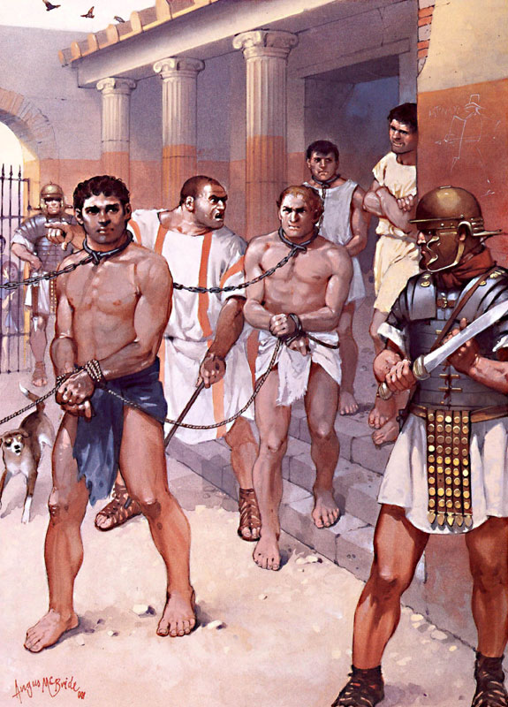
Рабство в Древнем Риме

Slide 3
План урока:
Источники рабства
Использование рабов
Положение рабов
Последствия роста рабовладения

Slide 4
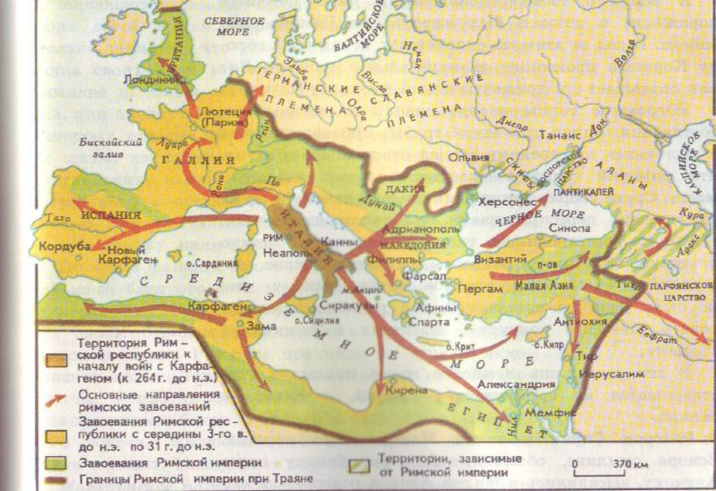
Рост римского государства

Slide 5
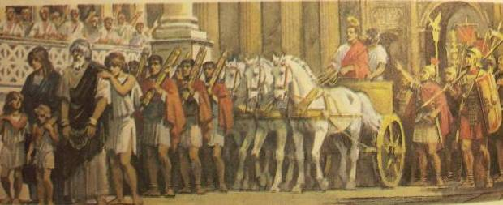
При разгроме Сиракуз было захвачено 100 тысяч рабов, из побежденного Карфагена было вывезено в Рим 60 тысяч рабов, разгром города Эпира и его окрестностей пополнил количество рабов в Риме на 150 тысяч.

Slide 6
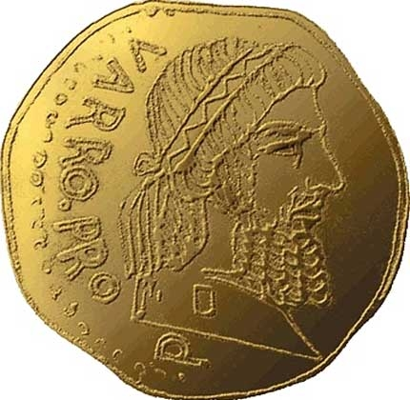
Отношение к рабам в обществе
«Теперь я буду говорить, какими
орудиями труда обрабатываются
поля. Эти орудия бывают трех
видов:
говорящие – рабы,
мычащие – быки,
немые – повозки, лопаты, плуги»
Римский ученый Варрон
(116-27 до н. э.)

Slide 7
Римские поговорки: «Сколько рабов – столько врагов» «Раб должен работать или спать» «Палка, которой бьешь раба, может повернуться к хозяину»

Slide 8
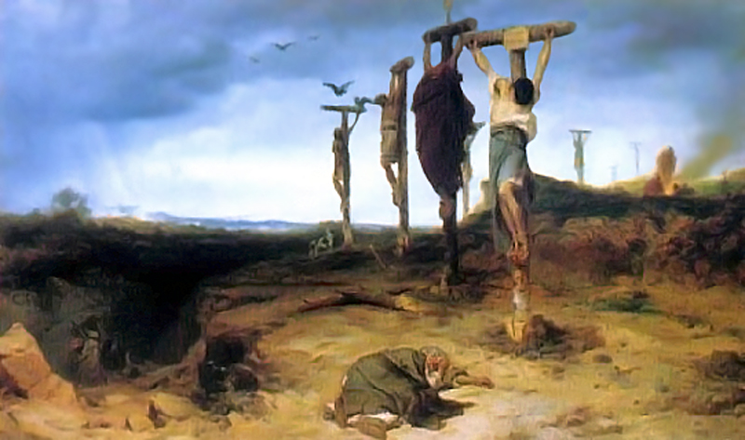

Slide 9
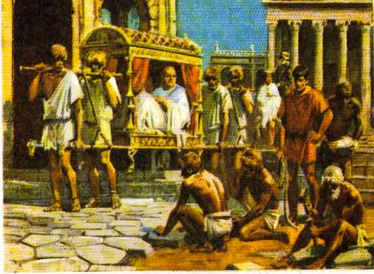
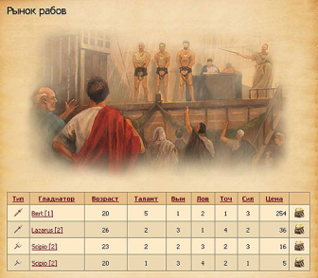
Труд рабов в Древнем Риме
Рабы были бесправными работниками принадлежав-
шими римским гражданам, или государству.
Рабы мостят улицу; четверо рабов несут на носилках господина; за ними виден пожилой раб, сопровождающий мальчика в школу.

Slide 10
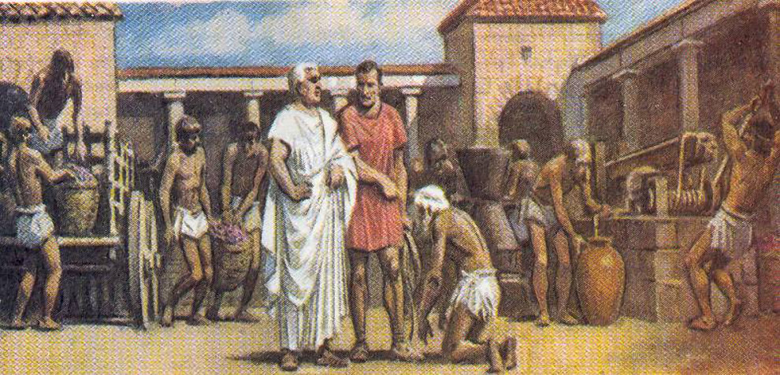
РАБЫ В ИМЕНИИ ЗЕМЛЕВЛАДЕЛЬЦА
Богатые римляне владели одним, а порой и несколькими ИМЕНИЯМИ в разных местах Италии. Больше всего выращивали оливки и виноград. Хлеба сеяли мало.
В каждом имении трудилось по 15-20 рабов. Управляли ими рабы-управляющие. Рабов кормили простой и грубой пищей, ничтожно мало тратили на одежду.
Давайте, представим, что картина ожила.
Что мы услышим?

Slide 11
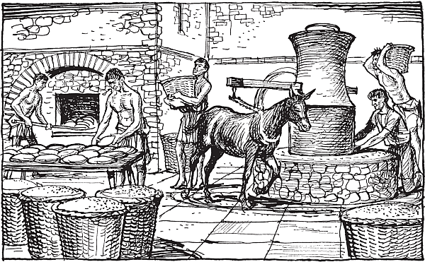
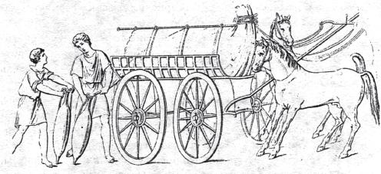
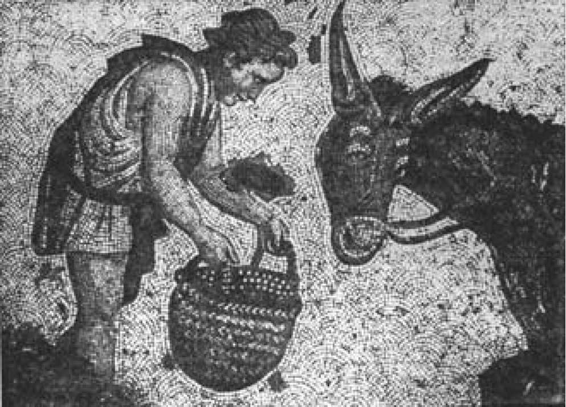
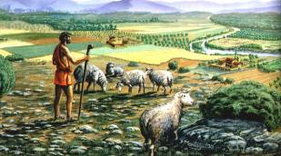
Какую работу выполняли рабы?

Slide 12
ДОМ БОГАТОГО РИМЛЯНИНА

Slide 13
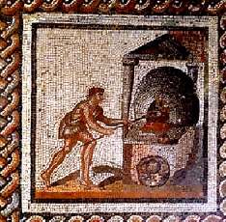
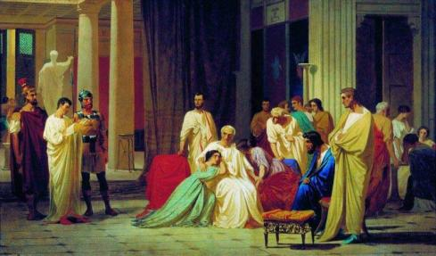
Рабы в богатом доме.
Они убирались в доме , готовили пищу , ухаживали за хозяином…
Среди рабов было много образованных людей-учителей, врачей, художников, библиотекарей(в основном это были греки).
Отсутствие рабов было признаком нищеты.
Рабы широко использовались в домах римлян.

Slide 14
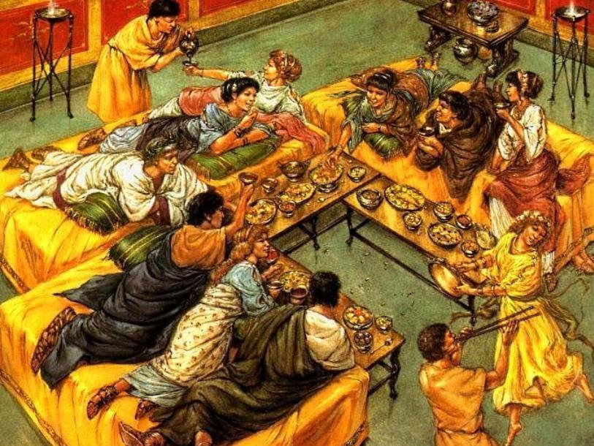
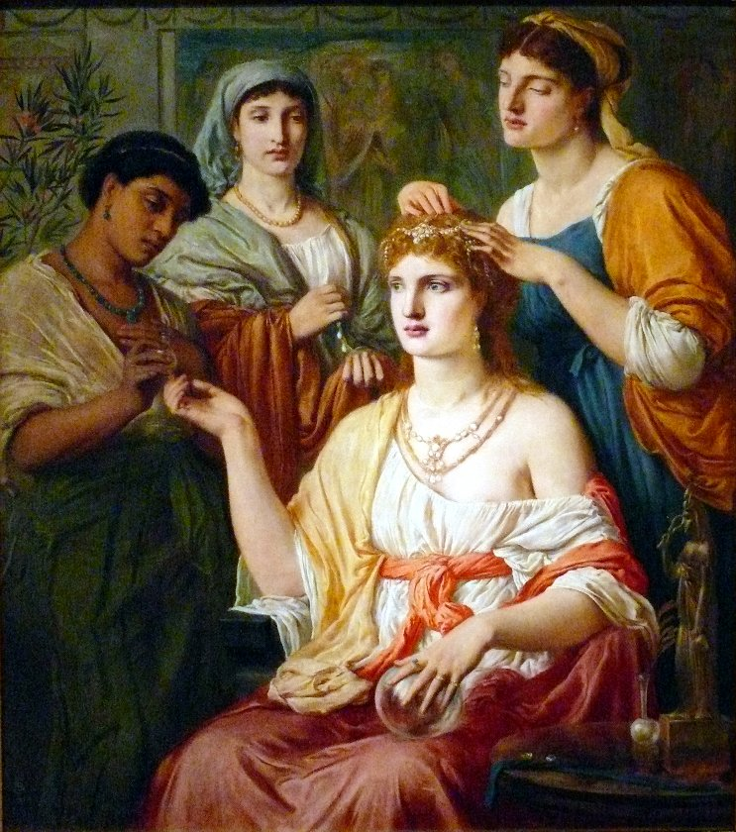
Найдите в учебнике предложения, которые могли бы быть подписями к этим иллюстрациям. (с. 228)

Slide 15
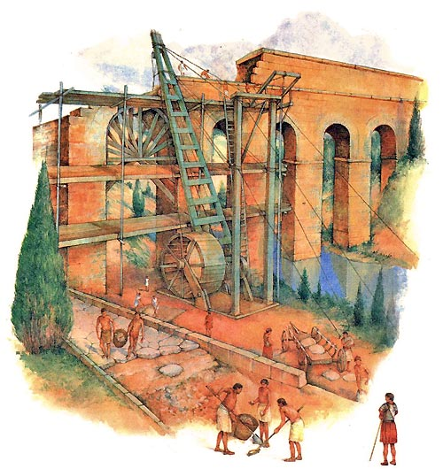
Использовался труд рабов в шахтах, в рудниках, на строительстве дорог, мостов.

Slide 16
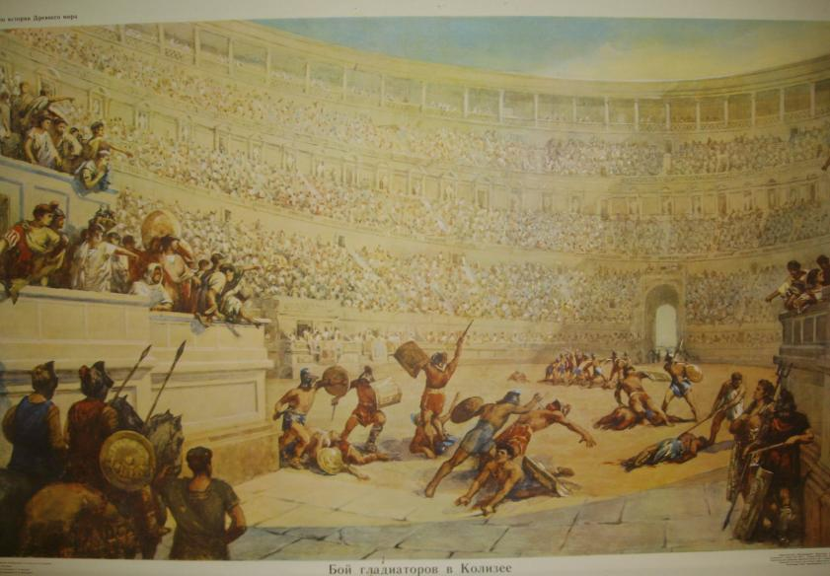

Slide 17
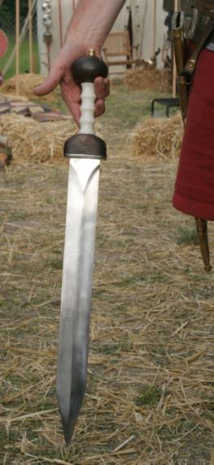
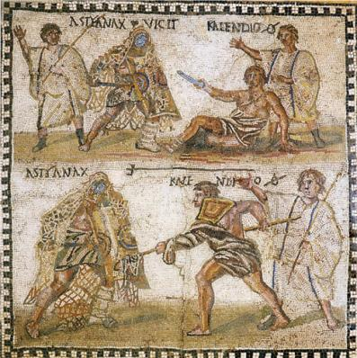
Гладиа́тор (лат. gladiator — «меченосец», от gladius — «меч», «гладиус») — наименование бойцов в Древнем Риме, которые сражались между собой или с животными на забаву публике на специальных аренах.

Slide 18
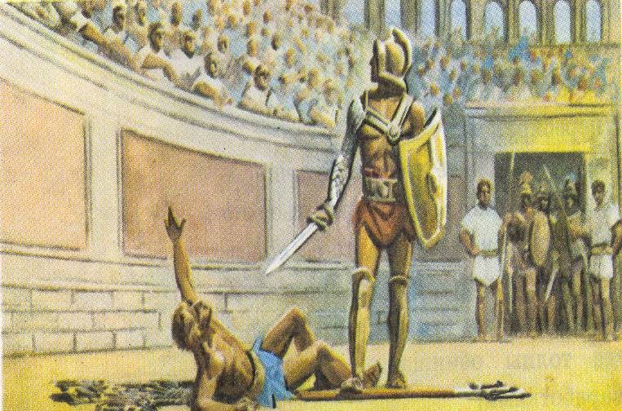
СУДЬБУ ПОБЕЖДЁННОГО РЕШАЛИ ЗРИТЕЛИ. ЕСЛИ ЗРИТЕЛИ ПОДНИМАЛИ КВЕРХУ БОЛЬШОЙ ПАЛЕЦ, … ЕСЛИ ОПУСКАЛИ ПАЛЕЦ ВНИЗ - ...
Гладиаторы бились до полной победы. Раненый и обессиленный боец бросал оружие и поднимал левую руку, моля о пощаде.

Slide 19
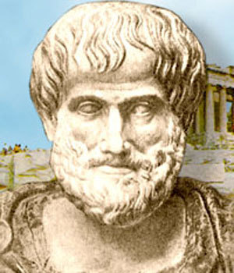
«Одни люди созданы
природой быть
свободными,
другие – рабами.
Тем людям,
которые по природе
своей рабы,
быть рабами
справедливо.»
Греческий ученый Аристотель
(384— 322 до н. э.)

Slide 20
Из Конституции Российской Федерации
Статья 20
Каждый имеет право на жизнь
Статья 21
Достоинство личности охраняется государством.
Ничто не может быть основанием для его умаления
Статья 22
Каждый имеет право на свободу и личную
неприкосновенность
Статья 37
Труд свободен.
Принудительный труд запрещён

Slide 21
Дайте оценку уроку:
Немного грубо, но в духе древних римлян. «Палец вверх» – урок понравился, «Палец вниз» – не понравился.

Slide 22
Домашнее задание:
1. Параграф 49
2. Рассказ «Как я был в Колизее»
3. Письмо-обращение к жителям Рима об осуждении рабства
4. «Спецзадание»: прочитать повесть В. Яна «Спартак», рассказать о ней.

